Slide 1
Bearbeitet von:
Siegbert Rudolph
Das oder dass 01
Grundlage
Siegbert Rudolph
Die Erläuterung soll verstanden werden. Sie ist grammatisch vereinfacht!
Zum Beispiel verwende ich meist die deutschen Bezeichnungen für die Wortarten
und ich unterteile die Fürwörter nicht.
Die Arbeitsblätter und weitere Übungsdateien stehen registrierten Nutzern kostenlos zur Verfügung!
Schule 5
C:\Users\Master\OneDrive\AA - Übungen\Rechtschreibförderung\Das oder dass\das oder dass 01 Grundlage.pptx - Seite 1

Slide 2
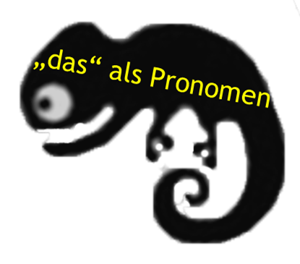
01 das/dass 01 - Einführung
Klick!
Artikel
Wir spielen das Spiel.
? Wortart ?
das
Pronomen (Fürwort)
Wir spielen das Spiel, das uns gefällt.
? Wortart ?
weiter
das ist hier Fürwort für das Nomen Spiel!
das uns gefällt ist eine Beifügung zum Nomen Spiel!
Das Wort das wechselt die ?????
wie ein Chamäleon die Farbe!
Das tun auch der und die!
Wortart
weiter
Verwechslungsgefahr
?????
für Ungeübte!
weiter
weiter
Weiterer Satz (Er musste im Bett bleiben.),
der sich auf den anderen Satz bezieht!
dass
? Wortart ?
Satzverbindung
(Fachwort)
? Beispiel ?
Max war so krank, dass er im Bett bleiben musste.
(Konjunktion)
weiter
Vorherige Seite
Nächste Seite
C:\Users\Master\OneDrive\AA - Übungen\Rechtschreibförderung\Das oder dass\das oder dass 01 Grundlage.pptx - Seite 3

Slide 3
02 das/dass 01 – Fürwort (Pronomen) oder Artikel
Klick!
Artikel
Fürwort/Pronomen
Artikel
Fürwort/Pronomen
Artikel zu Zimmer
Fürwort für das Aufräumen des Zimmers
Mutter sagt: „Du hast das Zimmer aufgeräumt, das ist schön.“
weiter
Das Wort Pronomen setzt sich aus pro und Nomen zusammen.
Pro bedeutet ????. Ein Pronomen steht also ???? ein Nomen.
Pronomen sind die Stellvertreter von ?????????? und werden immer kleingeschrieben.
für.
für
Nomen
Artikel
Pronomen
Artikel
Fürwort/Pronomen
weiter
Artikel zum Nomen Problem
Fürwort für das Nomen Problem
Das Problem, das zu lösen ist, ist völlig neu.
Vorherige Seite
Nächste Seite
C:\Users\Master\OneDrive\AA - Übungen\Rechtschreibförderung\Das oder dass\das oder dass 01 Grundlage.pptx - Seite 5

Slide 4
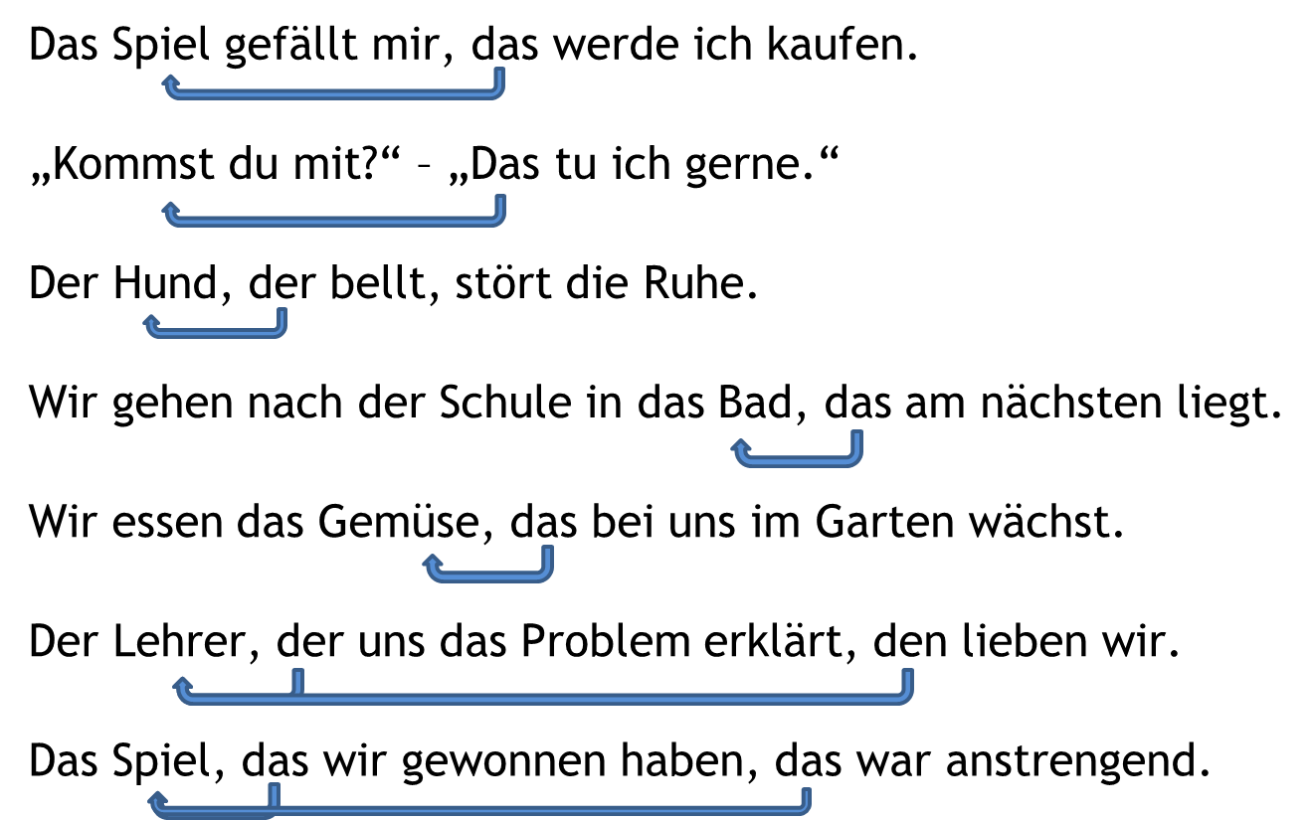
03 das/dass 01 – Fürwörter (Pronomen)
Klick in der richtigen Reihenfolge auf die Pronomen das, der und den!
Das Spiel gefällt mir, das werde ich kaufen.
„Kommst du mit?“ – „Das tu ich gerne.“
Der Hund, der bellt, stört die Ruhe.
Wir gehen nach der Schule in das Bad, das am nächsten liegt.
Wir essen das Gemüse, das bei uns im Garten wächst.
Der Lehrer, der uns das Problem erklärt, den lieben wir.
Das Spiel, das wir gewonnen haben, das war anstrengend.
Gesamtlösung an/aus!
C:\Users\Master\OneDrive\AA - Übungen\Rechtschreibförderung\Das oder dass\das oder dass 01 Grundlage.pptx - Seite 7

Slide 5
04 das/dass 01 – Satzverbindung (Konjunktion)
Klick!
Wortart?
Satzverbindung (??????????????)
(Konjunktion)
Es ist wahr, dass das sehr einfach ist!
weiter
Satz 1
Satz 2: Das ist sehr einfach.
mit!
Kon bedeutet ?????!
Mitrektor!
Der Konrektor einer Schule ist also ein ?????.
In Englisch bedeutet Junktion: ?????.
Verbindung!
In England gibt es viele Bahnhöfe mit dem Zusatz junction.
Verbindungsbahnhöfe
Das sind ????? mit Umsteigemöglichkeit.
Eine Konjunktion verbindet also zwei Sätze miteinander!
C:\Users\Master\OneDrive\AA - Übungen\Rechtschreibförderung\Das oder dass\das oder dass 01 Grundlage.pptx - Seite 9

Slide 6
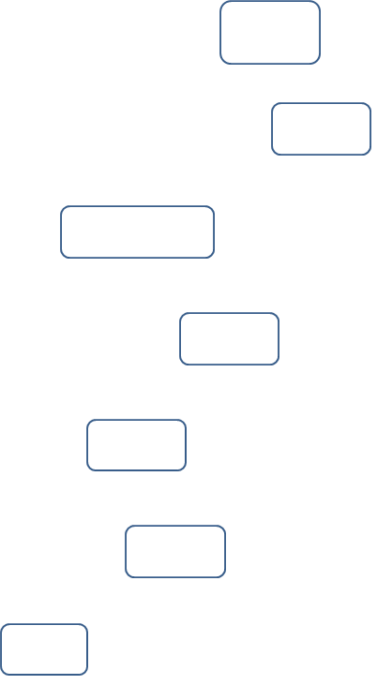
05 das/dass 01 – Satzverbindungen (Konjunktionen)
Klick auf die Satzverbindungen (Konjunktionen)!
Peter geht nach Hause und spielt dort Ball.
Susi möchte einen Hund, aber Mutter ist dagegen.
Max ist krank, deshalb bleibt er zuhause.
Gerda war so krank, dass sie zuhause bleiben musste.
Wir fahren weg oder wir bleiben zuhause.
Wir wollen nicht, doch wir müssen.
Wir gehen, weil es schon spät ist.
Gesamtlösung an/aus!
C:\Users\Master\OneDrive\AA - Übungen\Rechtschreibförderung\Das oder dass\das oder dass 01 Grundlage.pptx - Seite 11

Slide 7
06 das/dass 01 – Fürwort oder Satzverbindung
Das Fürwort (Pronomen) das wird oft mit der Satzverbindung (Konjunktion) dass verwechselt.
Damit beschäftigen wir uns zuerst.
Gehört hier ein Fürwort für etwas davor hin? Klick auf JA oder NEIN!
Fürwort für etwas davor? JA oder
NEIN
das uns gefällt.
Wir kaufen das Spiel,
das uns gefällt.
dass uns gefällt.
Fürwort für etwas davor? JA oder
NEIN
das meinen Eltern gehört.
Ich wohne in dem Haus,
das meinen Eltern gehört.
dass meinen Eltern gehört.
Fürwort für etwas davor? JA oder
NEIN
das ich gewonnen habe.
Ich zahle mit dem Geld,
das ich gewonnen habe.
dass ich gewonnen habe.
Vorherige Seite
Nächste Seite
C:\Users\Master\OneDrive\AA - Übungen\Rechtschreibförderung\Das oder dass\das oder dass 01 Grundlage.pptx - Seite 3

Slide 8
07 das/dass 01 – Fürwort oder Satzverbindung
Das Fürwort (Pronomen) das wird oft mit der Satzverbindung (Konjunktion) dass verwechselt.
Damit beschäftigen wir uns zuerst.
Gehört hier ein Fürwort für etwas davor hin? Klick auf JA oder NEIN!
Fürwort für etwas davor? JA oder
NEIN
Zwei Sätze werden verbunden!
dass er im Bett bleiben musste.
Max war so krank,
das er im Bett bleiben musste.
dass er im Bett bleiben musste.
Fürwort für etwas davor? JA oder
NEIN
dass wir furchtbar froren.
Zwei Sätze werden verbunden!
Es war so kalt,
das wir furchtbar froren.
dass wir furchtbar froren.
Fürwort für etwas davor? JA oder
NEIN
dass ich gerne blieb.
Zwei Sätze werden verbunden!
Es war so schön,
das ich gerne blieb.
dass ich gerne blieb.
Vorherige Seite
Nächste Seite
C:\Users\Master\OneDrive\AA - Übungen\Rechtschreibförderung\Das oder dass\das oder dass 01 Grundlage.pptx - Seite 3

Slide 9
08 das/dass 01 – Fürwort oder Satzverbindung
Das Fürwort (Pronomen) das wird oft mit der Satzverbindung (Konjunktion) dass verwechselt.
Damit beschäftigen wir uns zuerst.
Gehört hier ein Fürwort für etwas davor hin? Klick auf JA oder NEIN!
Fürwort für etwas davor? JA oder
NEIN
Zwei Sätze werden verbunden!
Ich habe gesagt,
dass
du aufpassen sollst.
Fürwort für etwas davor? JA oder
NEIN
Zwei Sätze werden verbunden!
Emma ist froh,
dass
sie eine Freundin hat.
Fürwort für etwas davor? JA oder
NEIN
Wir fahren mit dem Auto,
das
Emma gehört.
Vorherige Seite
Nächste Seite
C:\Users\Master\OneDrive\AA - Übungen\Rechtschreibförderung\Das oder dass\das oder dass 01 Grundlage.pptx - Seite 3

Slide 10
09 das/dass 01 – Fürwort oder Satzverbindung
Das Fürwort (Pronomen) das wird oft mit der Satzverbindung (Konjunktion) dass verwechselt.
Damit beschäftigen wir uns zuerst.
Gehört hier ein Fürwort für etwas davor hin? Klick auf JA oder NEIN!
Fürwort für etwas davor? JA oder
NEIN
Das Geheimnis,
das
so gefährlich ist, wird Emma nicht verraten.
Fürwort für etwas davor? JA oder
NEIN
Ich weiß nur noch,
dass
ich weggelaufen bin.
Zwei Sätze werden verbunden!
Fürwort für etwas davor? JA oder
NEIN
Er spielt ein Lied,
das
ich noch nie gehört habe.
Vorherige Seite
Nächste Seite
C:\Users\Master\OneDrive\AA - Übungen\Rechtschreibförderung\Das oder dass\das oder dass 01 Grundlage.pptx - Seite 3

Slide 11
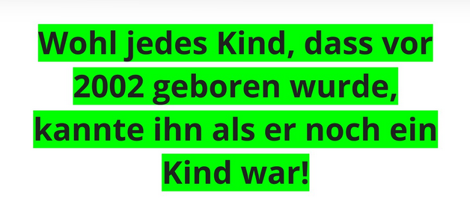
09a das/dass 01 – Fürwort oder Satzverbindung
Klick auf den Fehler!
Quatsch aus dem Internet:
das ist hier ein Fürwort (Pronomen) für das Nomen Kind!
Der Satzteil
das vor 2002 geboren wurde,
beschreibt das gemeinte Kind näher!
,
Vorherige Seite
Nächste Seite
C:\Users\Master\OneDrive\AA - Übungen\Rechtschreibförderung\Das oder dass\das oder dass 01 Grundlage.pptx - Seite 3

Slide 12
09b das/dass 01 – Fürwort oder Satzverbindung
Klick auf die Fehler!
Quatsch aus dem Internet:
s
Kein Artikel,
kein Fürwort!
Der weitere Satz
es wird in 100 Jahren um 1,5 Grad wärmer
wird mit aber/dass
verbunden!
Fürwort für das,
was davor
gesagt wurde.
Dieses Deutsch ist zum Kotzen!
Klick auf die 2 Fehler!
Vorherige Seite
Nächste Seite
C:\Users\Master\OneDrive\AA - Übungen\Rechtschreibförderung\Das oder dass\das oder dass 01 Grundlage.pptx - Seite 3

Slide 13
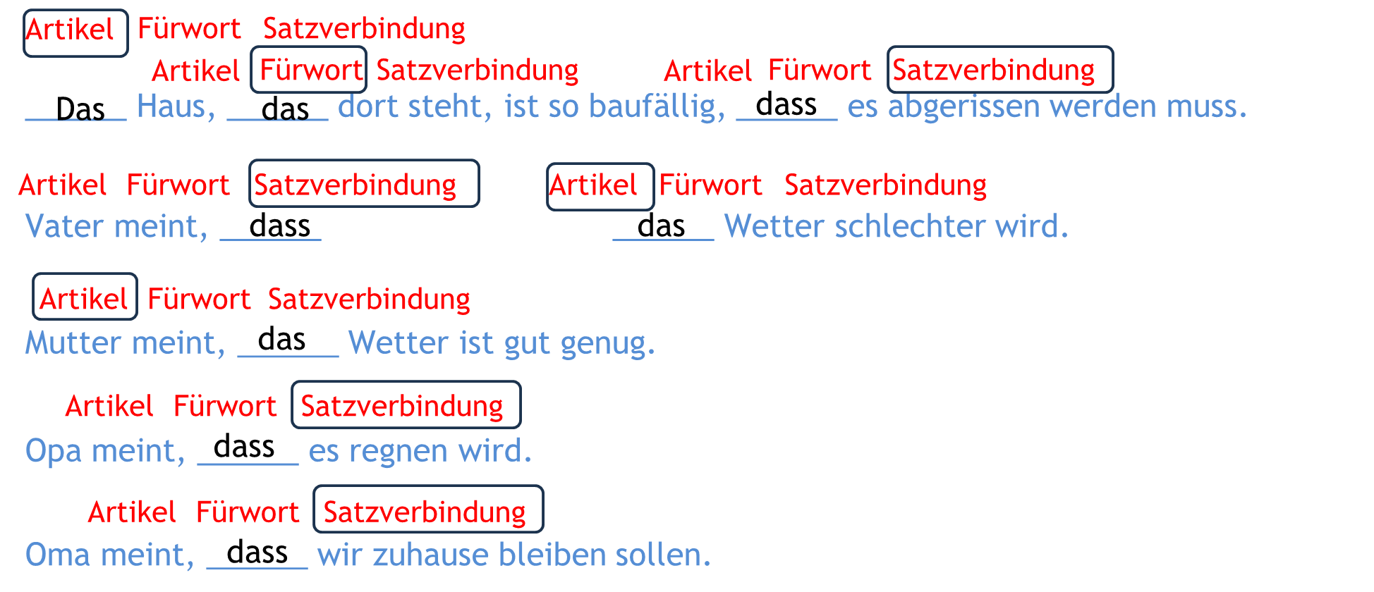
Was gehört in die Lücke? das oder dass? Klick auf die richtige Wortart!
10 das/dass 01 Artikel, Fürwort oder Satzverbindung?
Artikel
Fürwort
Satzverbindung
Artikel
Fürwort
Satzverbindung
Artikel
Fürwort
Satzverbindung
dass
______ Haus, ______ dort steht, ist so baufällig, ______ es abgerissen werden muss.
Das
das
Artikel
Fürwort
Satzverbindung
Artikel
Fürwort
Satzverbindung
Vater meint, ______ ______ Wetter schlechter wird.
dass
das
Artikel
Fürwort
Satzverbindung
das
Mutter meint, ______ Wetter ist gut genug.
Artikel
Fürwort
Satzverbindung
dass
Opa meint, ______ es regnen wird.
Artikel
Fürwort
Satzverbindung
dass
Oma meint, ______ wir zuhause bleiben sollen.
Gesamtlösung an/aus!

Slide 14
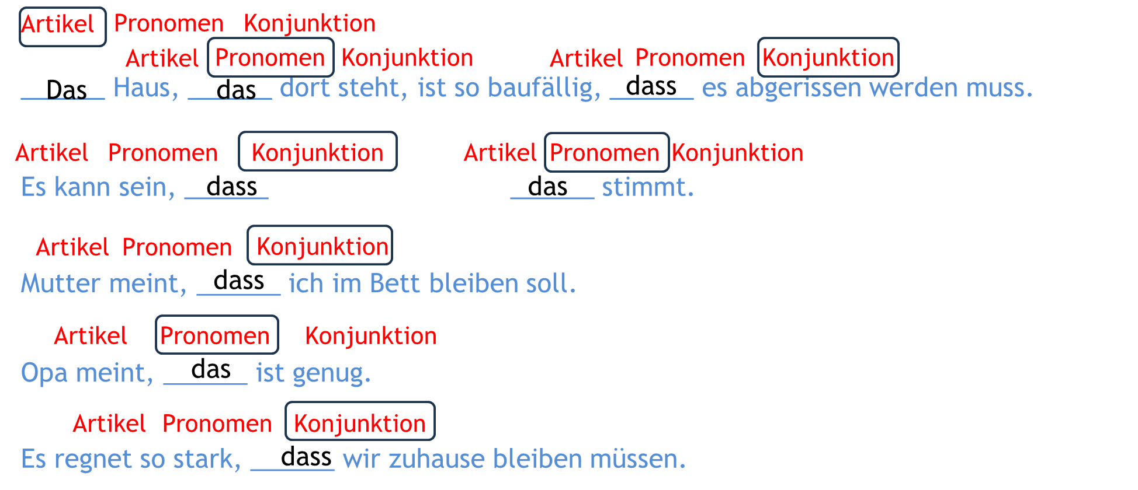
Was gehört in die Lücke? das oder dass? Klick auf die richtige Wortart!
11 das/dass 01 Artikel, Pronomen oder Konjunktion?
Artikel
Pronomen
Konjunktion
Artikel
Pronomen
Konjunktion
Artikel
Pronomen
Konjunktion
dass
______ Haus, ______ dort steht, ist so baufällig, ______ es abgerissen werden muss.
Das
das
Artikel
Pronomen
Konjunktion
Artikel
Pronomen
Konjunktion
Es kann sein, ______ ______ stimmt.
dass
das
Artikel
Pronomen
Konjunktion
dass
Mutter meint, ______ ich im Bett bleiben soll.
Artikel
Pronomen
Konjunktion
das
Opa meint, ______ ist genug.
Artikel
Pronomen
Konjunktion
dass
Es regnet so stark, ______ wir zuhause bleiben müssen.
Gesamtlösung an/aus!

Slide 15
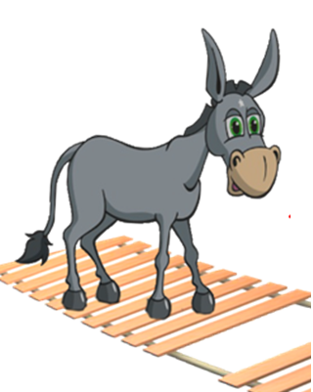
12 das/dass 01 - Eselsbrücke
Beantworte die Fragen!
Ich hoffe, dass Sie diese Seite überspringen können! Ich habe die Regel erst im Ruhestand kennengelernt.
Wenn du nicht weißt, ob es das oder dass heißt, setze dafür dieses oder welches ein. Klingt beides falsch, muss es ????? sein!
Beispiel:
dass
dieses
Klingt das falsch?
Oma meint, ________ wir zuhause bleiben sollen.
JA
NEIN
☺
welches
Klingt das falsch?
Oma meint, ________ wir zuhause bleiben sollen.
JA
NEIN
Also:
☺
dass
Oma meint, ________ wir zuhause bleiben sollen.
weiter
Beispiel:
dieses
Klingt das falsch?
Opa meint, ________ Wetter wird schlecht.
JA
NEIN
☺
Also:
das
Opa meint, ________ Wetter wird schlecht.
C:\Users\Master\OneDrive\AA - Übungen\Rechtschreibförderung\Das oder dass\das oder dass 01 Grundlage.pptx - Seite 15

Slide 16
13 das/dass 01 - i-Tüpfelchen für Spitzenkönner
Diese Übung eventuell in einer späteren Stunde machen, weil es sich um eine seltene Ausnahme handelt!
Muss es hier das oder dass heißen?
Max konnte das Glück, ______ er gewonnen hatte, nicht fassen.
Klick auf
die Lösung! das dass beides wäre möglich
Ja!
Es kommt darauf an, was gemeint ist!
das
dass
das
Max hat eine neue Freundin. Er konnte das Glück, ______ er gewonnen hatte, nicht fassen.
Pronomen für das Glück!
das
dass
dass
Max wurde erster Sieger. Er konnte das Glück, ______ er gewonnen hatte, nicht fassen.
Konjunktion
Manchmal kommt es auf den Zusammenhang an!
C:\Users\Master\OneDrive\AA - Übungen\Rechtschreibförderung\Das oder dass\das oder dass 01 Grundlage.pptx - Seite 17

Slide 17
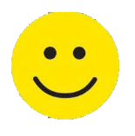
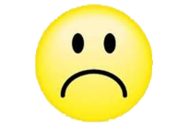
14 das/dass 01
Üben macht gescheit!
Pronomen oder Konjunktion?
Wen juckt das schon?
Ich streich da nicht die Segel,
denn ich kenn die Regel.
C:\Users\Master\OneDrive\AA - Übungen\Rechtschreibförderung\Das oder dass\das oder dass 01 Grundlage.pptx - Seite 18

